Slide 1
ES基础
zhimoe

Slide 2
倒排索引与分词
结婚的和尚未结婚的 <- 结婚、和尚、尚未、尚未结婚
南京市长江大桥 <- 南京、市长、长江、大桥

Slide 3
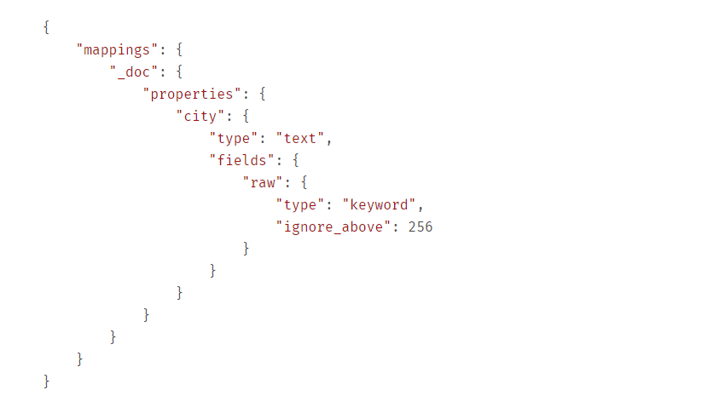
基础知识
同时提供分词搜索和精确匹配，2.x+

Slide 4
基础知识
基本查询元素
match,
multi_match,
common,
fuzzy_like_this,
geoshape,
ids,
match_all,
query_string,
simple_query_string,
range,
prefix,
regexp,
span_term,
term,
terms,
wildcard
其中common, ids, prefix, span_term, term, terms, wildcard 是不分析搜索，match, multi_match, query_string, simple_query_string是全文检索，几乎可以确保可以返回结果。而prefix,regexp,wildcard是模式检索。

Slide 5
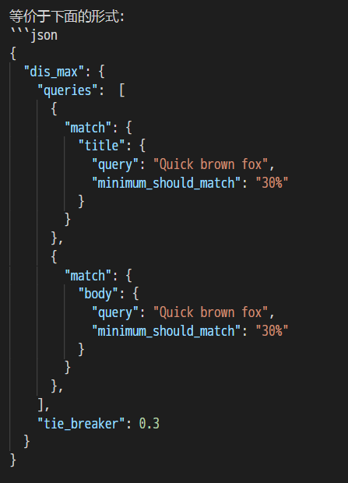
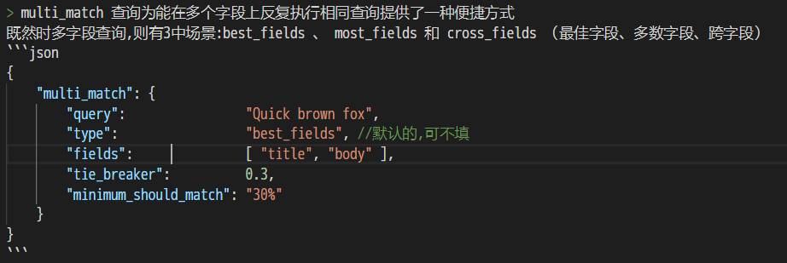
基础知识
Multi_match

Slide 6
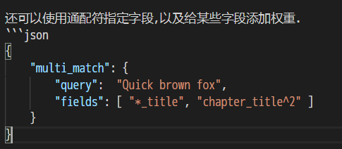
基础知识
multi_match

Slide 7
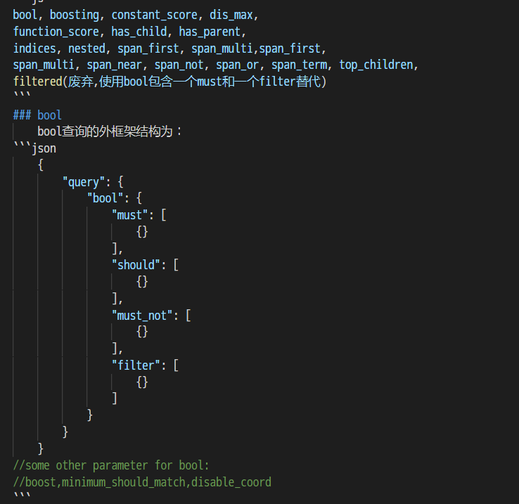
基础知识
✓
Bool query

Slide 8
Java API
✓
核心就是ES官方提供的
QueryBulders工厂类，用于构建json，例如下图中的bool，term，filter等等。
除了构建query json部分，还需要构建size，startIndex，highlight等，然后通过NativeSearchQueryBuilder(spring)/SearchSourceBuilder（jest提供）将上面部分拼接起来，最后通过es的http客户端发送出去。
Spring-data-es示例：
NativeSearchQueryBuilder nativeSearchQueryBuilder = new NativeSearchQueryBuilder().
withPageable(new PageRequest(searchCondition.getStartPage(), searchCondition.getPageSize())).
withIndices(searchCondition.getIndices()).
withTypes(searchCondition.getTypes()).
withHighlightFields(fields).
withSourceFilter(new FetchSourceFilter(includes, excludes)).
withQuery(functionScoreQueryBuilder);
Page<T> page = elasticSearchDao.getElasticsearchTemplate()
.queryForPageNew(nativeSearchQueryBuilder.build(), clazz);
Jest-es示例：
jestTemplate
.getJestClient()
.execute(searchbuilder.build());

Slide 9
分词选择
✓
使用standard分词器可以实现mysql like %xxx%的效果
Standard分词器对中文是单字分词, 招商银行app在使用这个分词器
✓
同义词的两种形式：
滴滴，小桔科技
滴滴 => 小桔科技
✓
不要使用join查询,doc结构中使用嵌套对象会导致查询慢几倍,如果使用parent-child
功能,查询会慢几百倍

Slide 10
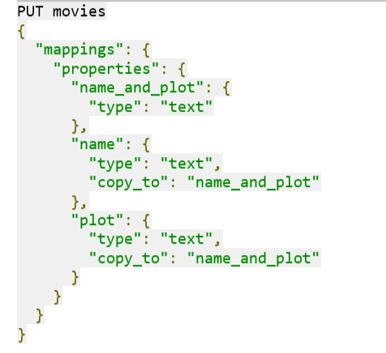
搜索技巧
✓
搜索尽可能少的字段(将搜索字段合并为一个字段内容),
query_string or multi_match
indexing的时候可以使用copy_to将字段赋值到一个搜索字段

Slide 11
查询技巧
✓
尽可能的使用keyword类型,除非在搜索中需要使用number类型
使用最小可用类型，能用float就不要用double
预index, 例如聚合价格区间比较多的时候,那么在index的使用设置一个区间字段,将价格对应区间计算好放在区间字段,然后使用terms去匹配,避免使用了ranges类型聚合,而是terms类型聚合
In general, scripts should be avoided. If they are absolutely needed, you should prefer the painless and expressions engines

Slide 12
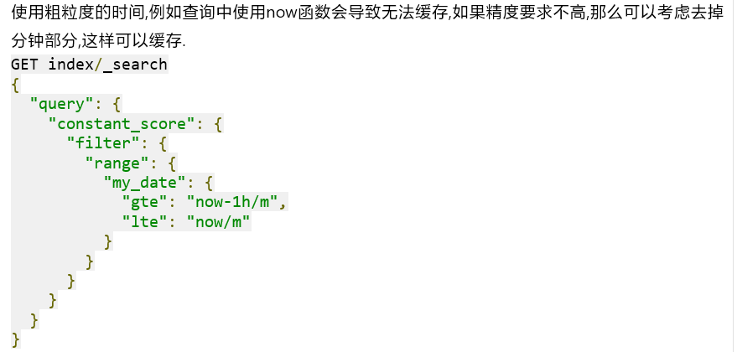
控制查询粒度
✓

Slide 13
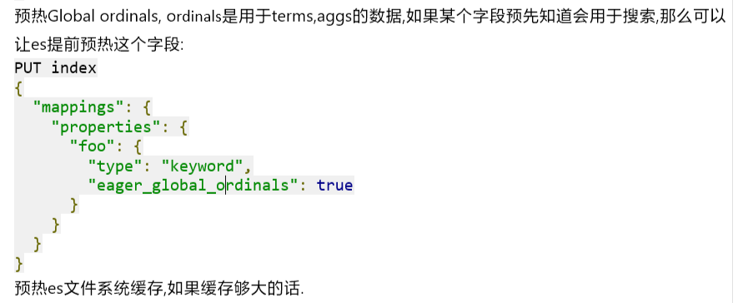
索引预热
✓

Slide 14
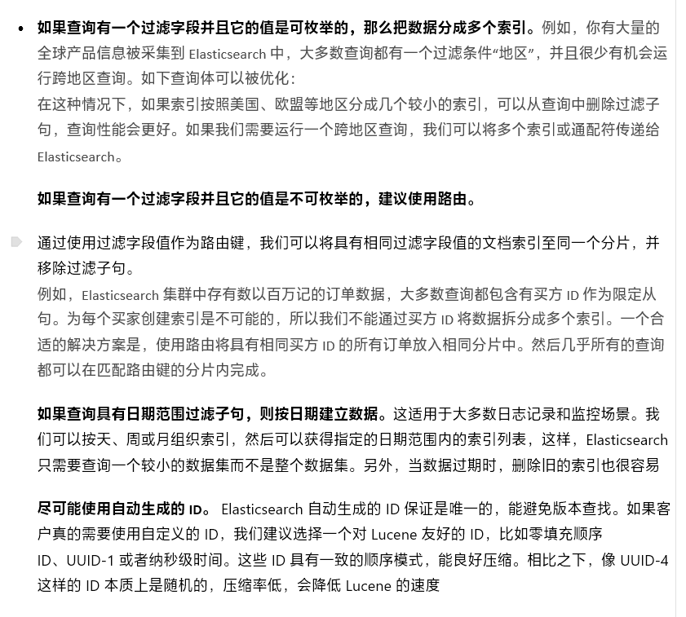
索引拆分
✓
索引拆分
https://www.elastic.co/guide/en/elasticsearch/reference/master/tune-for-search-speed.html#tune-for-search-speed

Slide 15
Indexing优化
✓
使用bulk,从200,400,800测试,当发现性能开始下降时,增量减半再测试.
多线程发送数据
关闭或者增加refresh间隔
初始化加载时可以关闭refresh和replicas:
index.refresh_interval to -1 and set index.number_of_replicas to 0
但是不要对增量数据导入执行这个设置.因为后面es需要大量资源refresh
给filesystem cache留下足够内存
尽可能使用自动_id,指定id需要检查是否存在
https://www.elastic.co/guide/en/elasticsearch/reference/master/tune-for-search-speed.html#tune-for-search-speed

